Slide 1
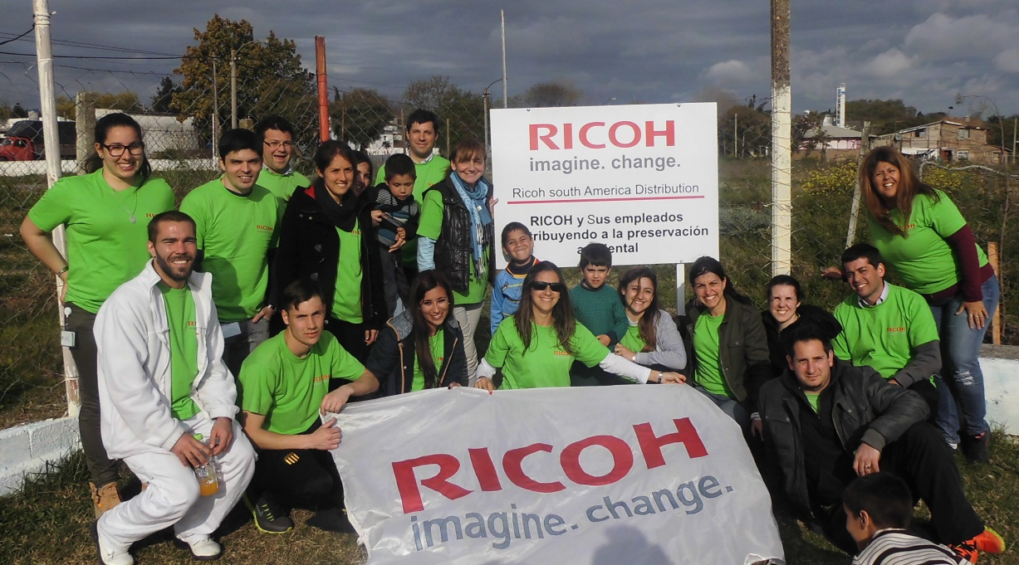
Actividad
de
Forestación
Escuela de
Baby-Fútbol
“Estrella Federal”
Octubre - 2015
Ricoh Distribution Center
Montevideo, Uruguay
1

Slide 2
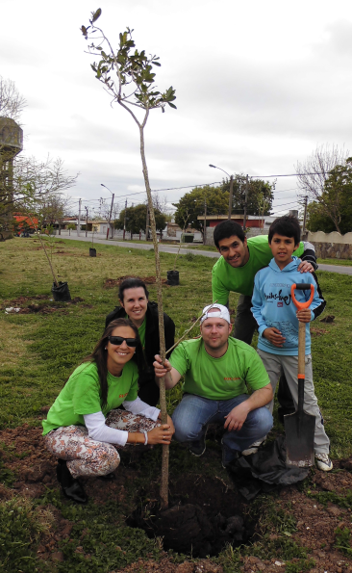
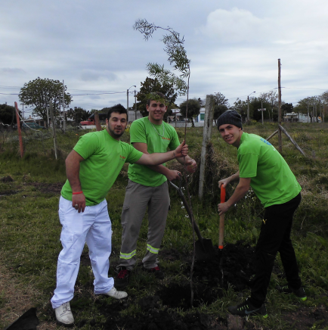
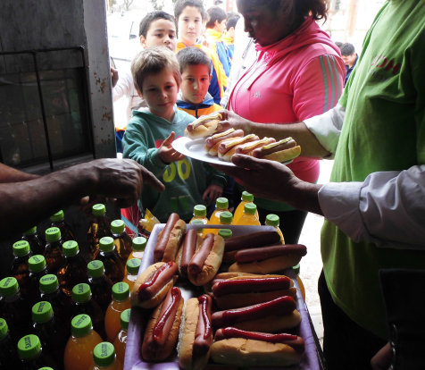
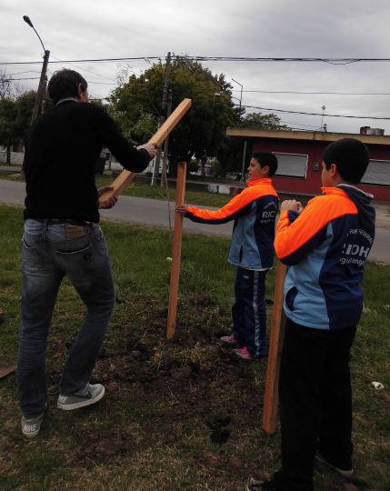
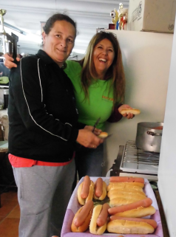
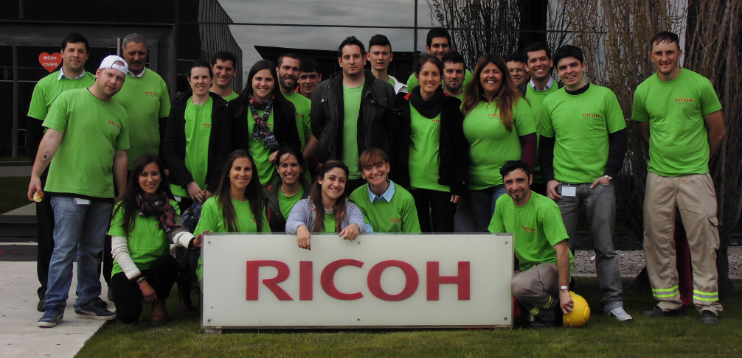
Actividad de Forestación FY15:
Cancha de Escuela de Baby-Fútbol
“Estrella Federal”
Partimos de RDC con el deseo de plantar y nos fuimos del “Estrella Federal” con deseos de volver.
Las especies elegidas para esta ocasión fueron timbó, anacahuita, ibirapitá y canelón.

Slide 3
